Slide 1

Utforsk og eksperimentering i engelsk, på barnetrinnet.
Å opprettholde elevenes motivasjon gjennom hele barneskolen
Patricia Pritchard cand polit
patricia.haugesund@gmail.com
Fredag, 20 oktober 2023

Slide 2
Sted: H bygget, HU 023
Nettverk: sorlandske
Passord: Sorl-2022
          Program
          10:00 – 11:30 Kurs
          Lunsj
          12:10 – 13:10 Kurs
          Besøk på læremiddelutstilling
          13:30 – 14:10 Kurs
          Pause
          14:20 - 15:00 Kurs
Vennligst svar på den elektroniske evalueringen du får.

Slide 3
Hvordan utvikles muntlig og skriftlig språk?
      Læring v tilegnelse
      Hva er forskjellen?
Læring: bevisst, systematisk prosess
Tilegnelse: en ubevisst prosess i samhandling med andre

Slide 4
Hva karakteriserer “Generation Z”?
De har vokst opp med mobiltelefon, tablet, internet osv og de holder verdens kunnskap i hånden
Ting skal skje fort
Multitasking er vanlig
Kortere oppmerksomhet
Mer hands-on, vil være med å utforme undervisningen (elevmedvirkning)
Samarbeider for å løse problemer

Slide 5
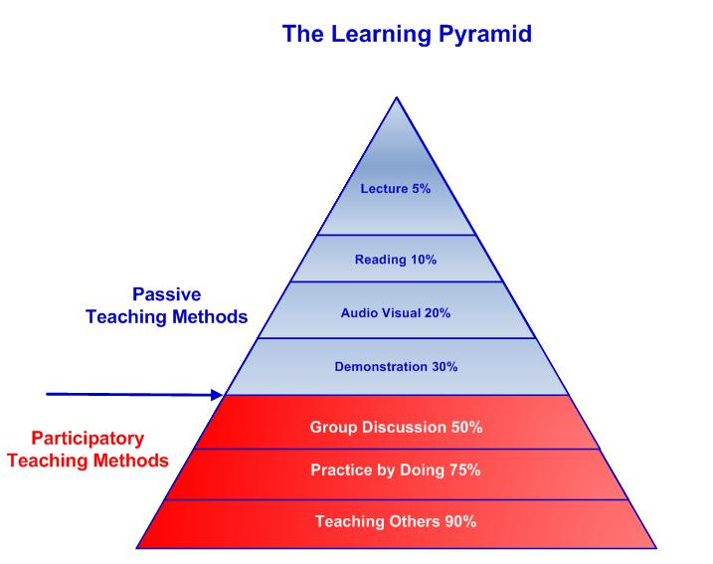
Den “nye” lærerrollen
Lærerstyrt-undervisning-papirbasert-enveis-passive elever-konsument
Elevstyrt – hva vet jeg, hva vil jeg vite? (area of inquiry)
Engasjerte elever som utforsker og lærer
Digitalt – Interaktivt - Samhandling
Kreativ produsent med oversikt og forståelse
  (Ikke kast bøkene!)

Slide 6
Vi trenger:
å aktivisere elevene fordi da husker de bedre det de har lært
elevsentrerte opplegg – gi valgmuligheter og oppgaver med en hensikt. Det forbedrer engasjementet blant elevene
engasjerte elever trives i klasserommet
samarbeid blant elevene bidrar til et godt klassemiljø

Slide 7
Hvis vi setter alt dette sammen, hvilke undervisningsmåter passer?
Games and roleplay
Hands On
Exploring English in groups and individually using various strategies
        Work station/rotation teaching (stasjonsundervisning)
        Extensive listening and reading
        Escape Rooms
        Experimenting with transmodal storytelling
        Speaking English in different situations
      Cross-curricular learning (flerfaglige og tverrfaglige temaer)

Slide 8

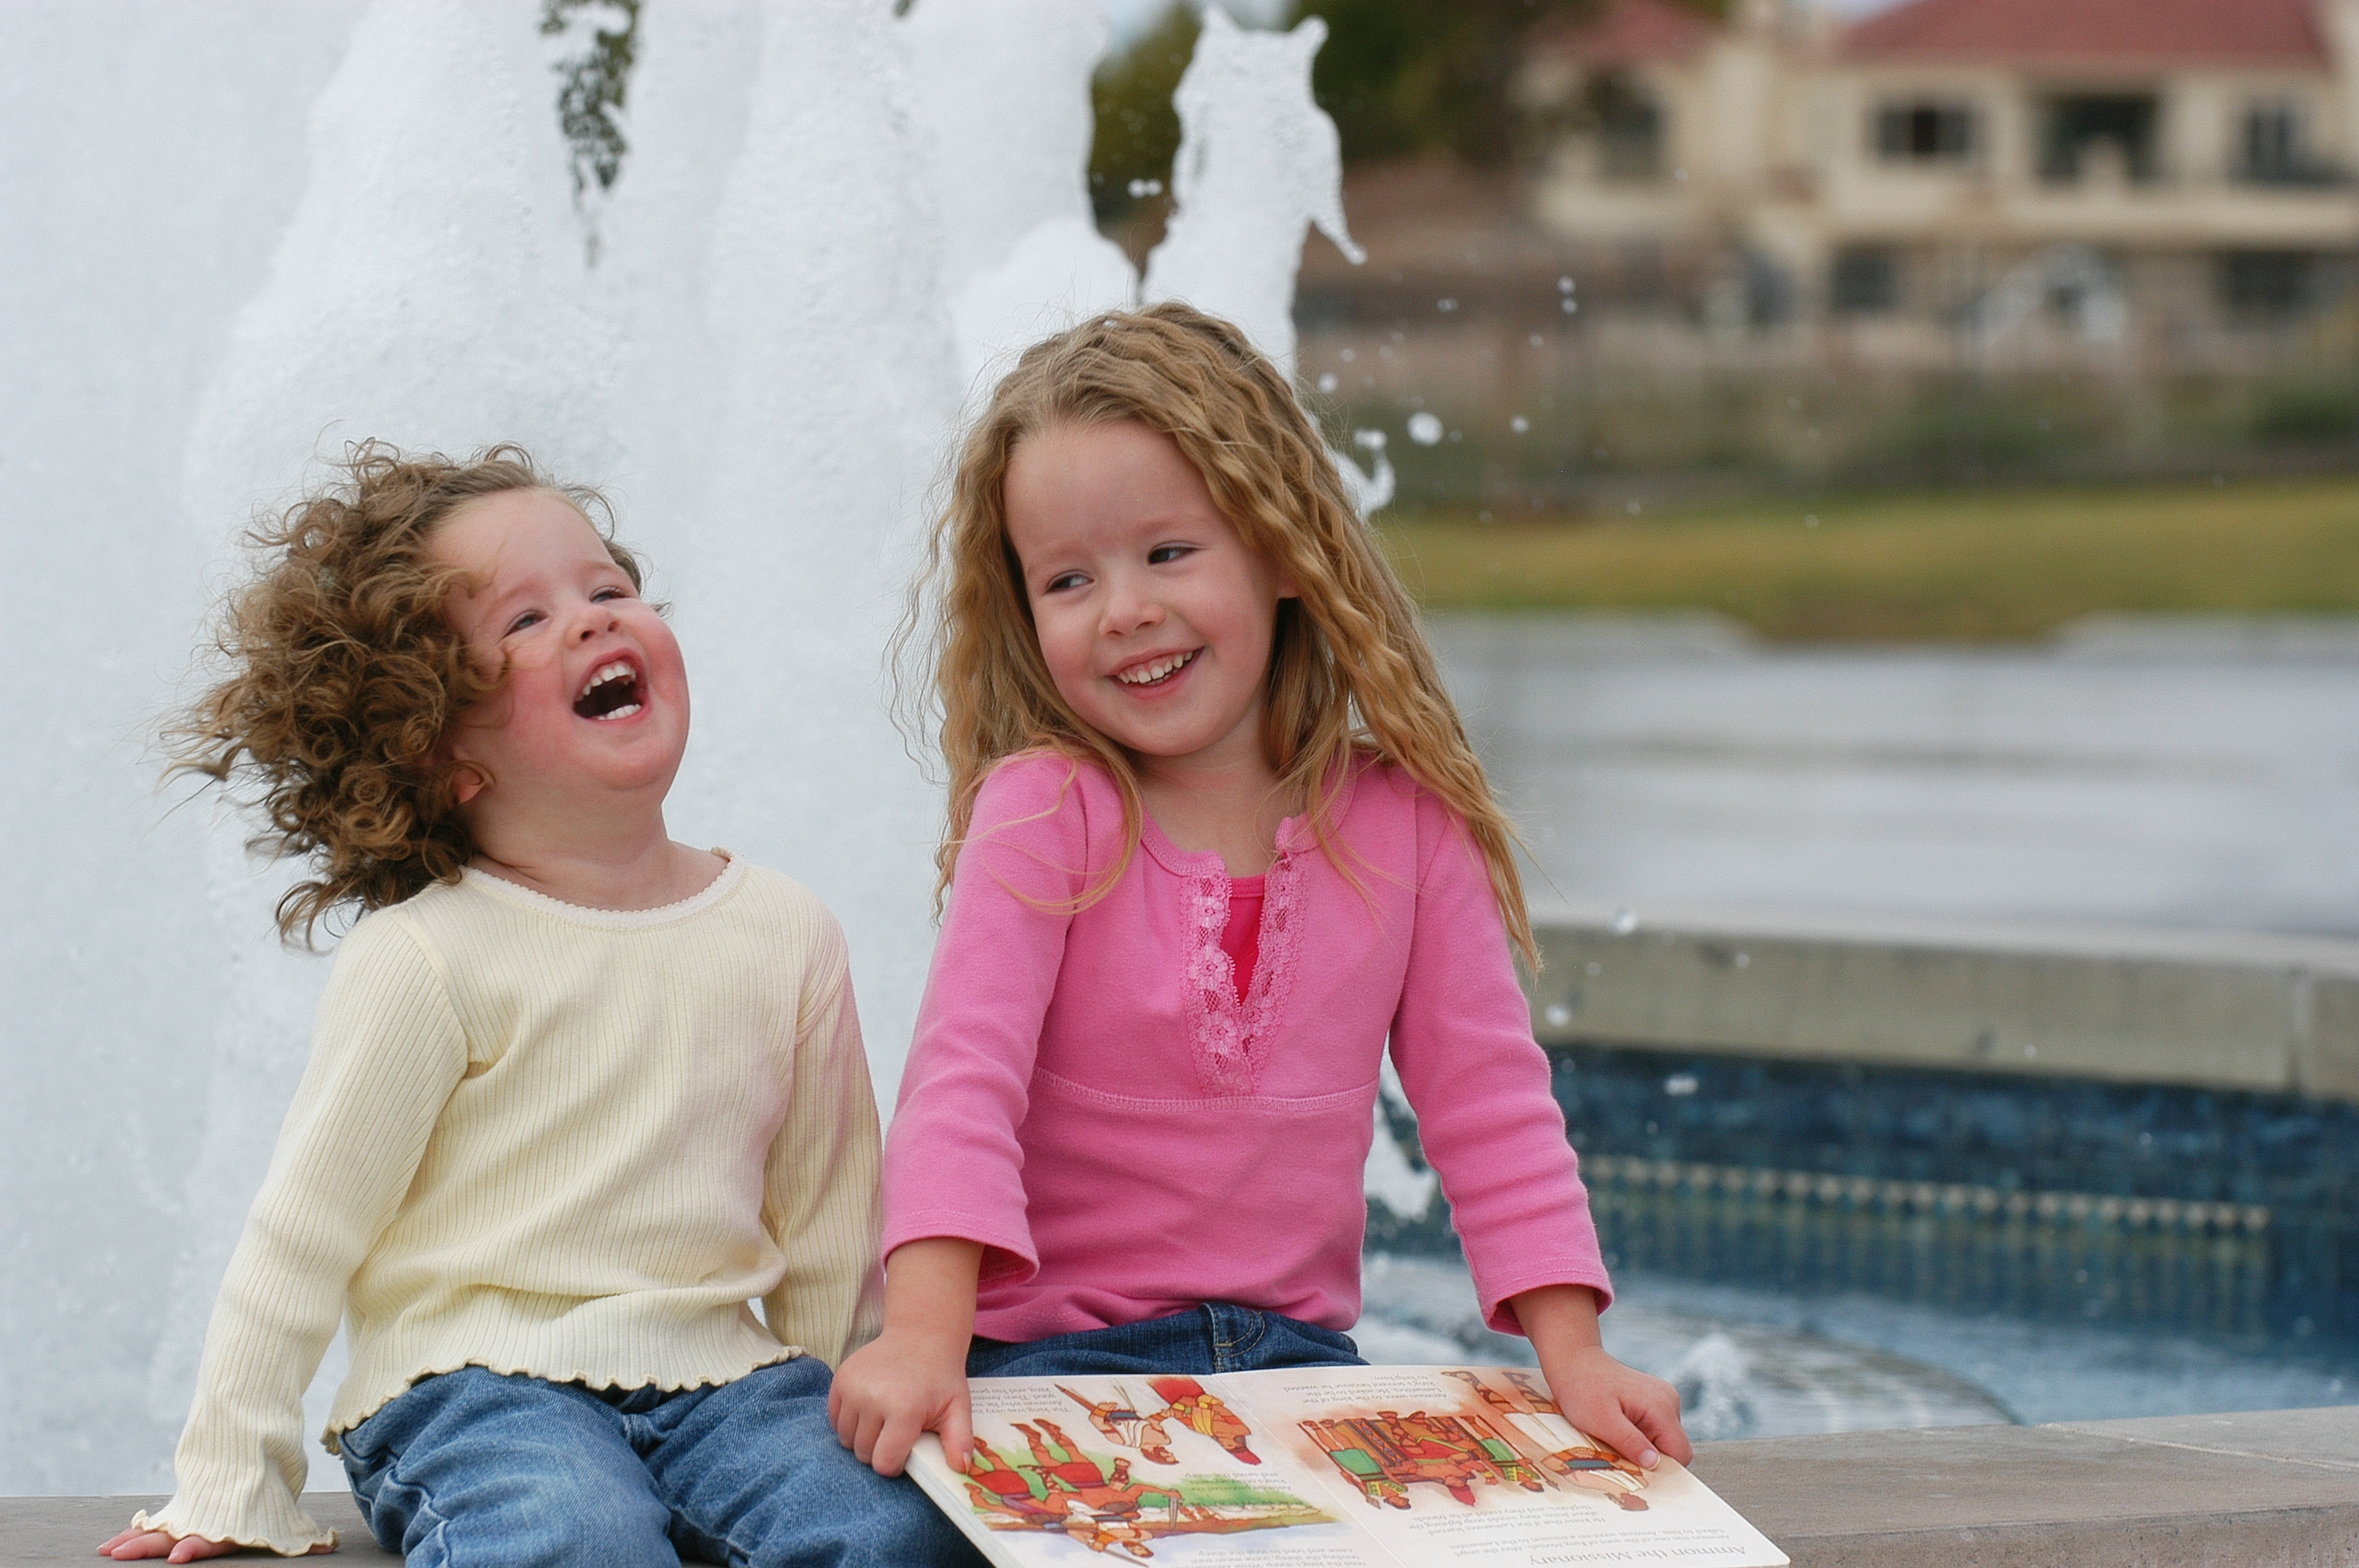
Hvorfor bruker lek, spill og rollespill i engelsktimene?
Hvis elevene har det gøy, da…
er de motiverte, avslappet og trygge
er selvtilliten på topp og de har viljen til å delta
bruker de det de har tilegnet seg og merker fremgang
takler de ulike typer muntlig samhandling
(”teacher talk”, ”pupil talk”, «native talk»)
eksperimenterer de med å bruke engelsk
Det affektive filteret

Slide 9
Har “brain breaks” og spill den samme funksjon?
Letter Freeze Dance https://www.youtube.com/watch?v=ywJ5Krw0Nx4
Stomp to the beat https://www.youtube.com/watch?v=kcpUTa7joF8
(long vowel e: beat/feet)
Move and Freeze https://www.youtube.com/watch?v=388Q44ReOWE&t=177s
Such a beautiful day https://www.youtube.com/watch?v=8CUF4WYs3Z8

Slide 10
Hands on
Snakk og lag, herm og gjenta, bruk og samtale, skriv ordliste
Plant seeds
Make a sandwich/food from other cultures
Lay the table, eat and wash up
Make a Christmas card
Make a paper plane
Make a kite
Make a fortune teller
Do an experiment!

Slide 11
Utforsking på egen hand
Hva kan vi oppfordre elevene til å utforske?
Bottom up
Språklyder, stavemønstre og lydering av ord
Stavelser
Grammatikk (samsvar, endelser, prefiks)
Setningsoppbygging
Top down
Layout, illustrasjoner, overskrifter
Ulike type tekster (genre) oppbygging: setting, karakterer, klimaks, løsning
Avsnittsoppbygging
Forfatterens formål, meninger og kilder

Slide 12
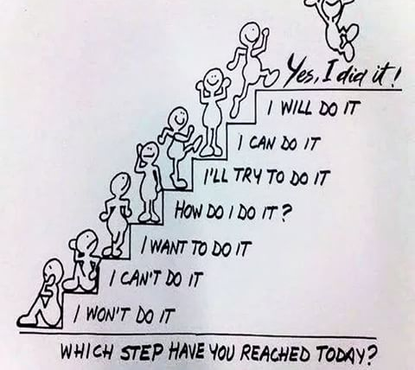
Utforsking av en engelsk tekst krever pågangsmot.
Og det krever strategibruk.
Overfør lese-strategier fra norsktimene og øve på de andre i engelsktimene som inkluderer …

Slide 13
Noen lesestrategier
Har et mål med å lese teksten – hva vil jeg vite og hvordan skal jeg lese?
Les for å finne mening og sjekk at du forstår – lesenotater, diskuter, formidle videre muntlig og skriftlig
Lyder og lytt. Kjenner du igjen ordet?
Når du møter et ukjent ord, ikke slutt å lese. Gjett ut fra sammenheng. Er det et fornuftig svar? Sjekk etterpå om det var riktig.
Bruk ordboka. (ordklasser)
Les masse engelske tekster!
Få informasjon fra bilder, overskrift og layout. Hva tror du teksten handler om?
Forkunnskap. Hva vet du om temaet?
Skann teksten og finn kjente ord.
Husk ordbilder og fraser og de 25/50 småordene
Finn engelske ord som ligner på norske ord og ord fra andre språk du kan
Klapp og del opp lange ord (in/vi/ta/tion)

Slide 14

Hvordan kan vi oppfordre elevene til å utforske språket?
Start with a question about how English works.
what where who when how why
compare (sammenlign L2 med L1)

Slide 15

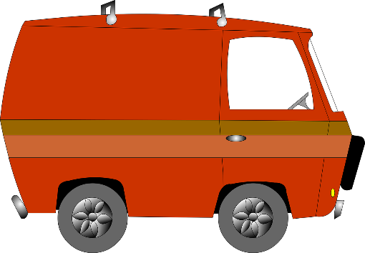





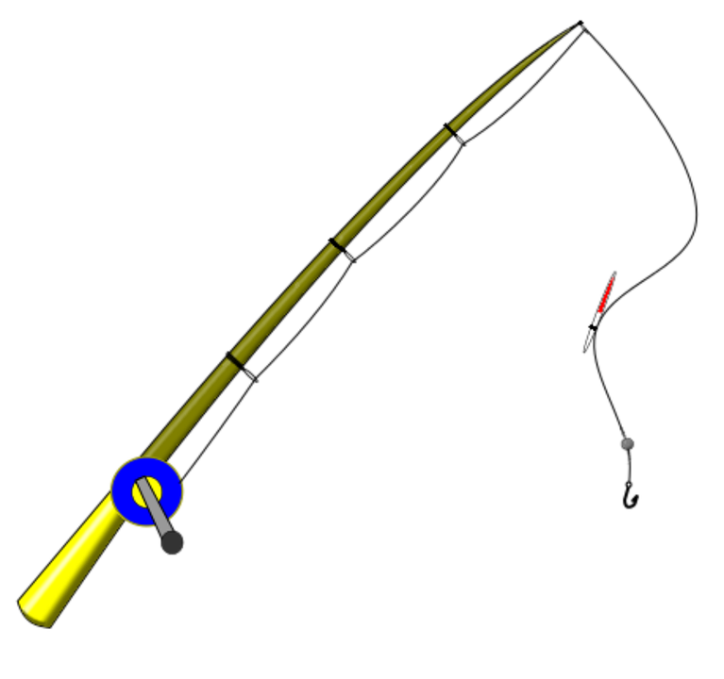




Eksempler: Utforskende tilnærming til språklyder og leseopplæring
Listen - what is the difference? (fonetikk oppmerksomhet)
Sound out the words. What are the things called?
tap | van | peg | bin
 |  |  | 1+2= 3
rod | log | pug | sum
mat
pen
vet
mat
pen
vet

Slide 16
Read, listen and find long vowel a /eι/
-ay | -ai | -a-e | a | -aigh | -eigh
yesterday lay delayed pay | rain snails Daisy afraid tail | escaped cage Blake stated whale snakes gave mane bravely hate | lazy | straight | eight eighteen
Quest 4

Slide 17

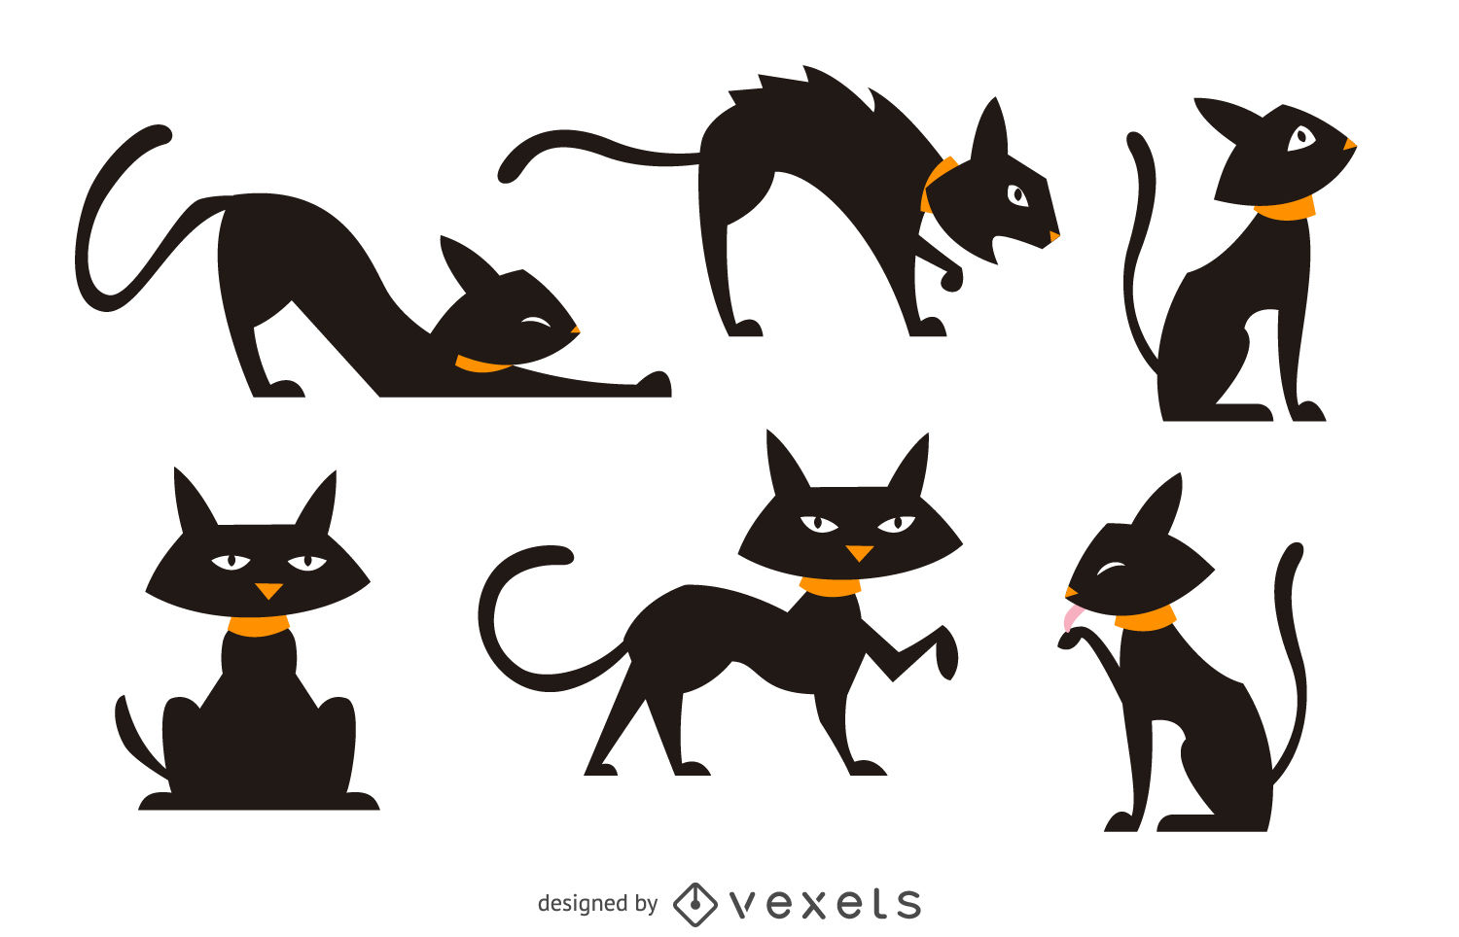
Utforskende tilnærming til grammatikken.
Oppleve i naturlig samhandling og i tekst.
Samtale i par og bruk selv.
Diskuter. Oppdag regler selv.
I can see one cat.
I can see six cats.

Slide 18
Stasjonsundervisning gjør et “comeback”!
Fordi stasjonene kan inkludere:
en fellesoppgave som innbyr til samarbeid, samtaler og oppdagelser
utforsking av tekst
eksperimentering med strategier og problemløsning
bruk av skjerm og papir
valgmuligheter
at elevene underviser og hjelper hverandre

Slide 19
Lytt og oppdag nye ord og uttrykk
Gratis Audiobøker
Høytlesing – billedbøker
We’re Going on a Bear Hunt by M.Rosen, 1989
https://www.youtube.com/watch?v=Iou5LV9dRP0
Little Blue and Little Yellow by Leo Lionni, 1995
Little Beauty by Anthony Browne, 2008
Ketchup on my Cornflakes by Nick Sharret, 1994
When Pencil met Eraser by Karen Kilpatrick, 2019
https://www.youtube.com/watch?v=9cVBqcWrWzg
Hello Robots by Joan Holub, 2019
https://www.youtube.com/watch?v=b21rpSEc3Ow
Storynory. Lyd og tekst
https://www.storynory.com/
Oxford Owl
British Council
Notes:
Billedbøker leses høyt på YouTube. Se litt av Bear Hunt

Slide 20
How to be a good listener. (Lyttestrategier)
Lytt og finne ut hva teksten handler om. Ikke tro at du vil forstå alt som blir sagt.
Lytt etter gjentagelser.
Gjett betydning ut fra sammenhengen.
Finn en forteller som du liker å høre på.
Velg bøker som du synes er interessante eller velg ei bok som du kjenner til fra før.
Prøv å unngå å oversette.
Prøv å tenke på engelsk.
Ikke gi opp. Det blir lettere etter hvert!

Slide 21
Utforske engelsk på egenhånd gjennom lesing
Intensive reading
Reading difficult, shorter texts
Slow, guided reading
Often in groups
Extensive reading
Easy and interesting long texts – fast
Silent reading, alone and often, at least 20 min
Graded reading texts at your reading level
No dictionaries unless absolutely necessary (guess from context)

Slide 22
Graded Reading Series. Lydrette
Oxford University Press:
Songbirds Phonics
Floppy’s Phonics
Read, Write Inc
Project X Codes
Fresh Start (for eldre elever)
Gratis e-bøker fra Oxfordowl:
https://www.oxfordowl.co.uk/for-home/find-a-book/library-page
NY! The Double-Decker. Aschehoug

Slide 23
Escape Room Games
Mål: engasjere og motivere elever med et spill basert på gaming (video games)
spilles i grupper - elevene underviser hverandre (mixed ability)
oppfordre elevene til å samarbeide og løse problemer
eksperimenter og utforske (eller repeter og øve)

Slide 24

Utforsk hvordan det er å snakke engelsk i ulike situasjoner
Tips om “fillers”:
um/er, you see, well, you know, I mean, right, so, ok, listen, actually etc
Conversation games – Onion Rings, Non-stop Paper Switch, Guess Who etc
Conversation starters
Discussion starters
Talking on the phone and using SMS
Role play
Readers’ Theatre

Slide 25
Gi elevene eierskap av et eksperiment eller prosjekt
Introduser tema. Vi begynner med noen spørsmål.
What do you know about the theme?
Elevmedvirkning til å formulere forskningsspørsmål og arbeidsplan.
What do you want to know?
How can we find the answer? What can we use?
How shall we present our conclusion/product?

Slide 26
Videre: “Café Discussions”
Identifying a problem. An example.
In groups discuss: What do you eat during the day at school? Write notes.
(Leave notes and switch tables)
What would you like to eat during a school day? Why?
(Add to the notes on the table. Collect some answers in plenum. Switch tables)
Do you think that any of the foods you would like to eat at school are healthy? Which?
In plenum, collect information from discussions and identify a problem for research.

Slide 27
Research a problem’s causes and solutions.
Write.
The problem
The causes of the problem (Why is this a problem?)
The importance/impact of the issue (Why should we care about this?)
A possible (realistic/authentic) solution to the problem.
The problem is …
The causes of the problem are …
We should care about this issue because …
A solution to the problem is to … Another possible solution is …

Slide 28
Kreativ avslutning av prosjektet hvor elevene bruker det nye ordforrådet
Hver gruppe velger å produsere noe om et aspekt av “problemet” som utgangspunkt - the problem, the causes, the importance eller the solution
De kan lage f. eks:
Short story, transmodal story, newspaper interview, graph, blog, poster, podcast, photo journal, advertisement, role play, quiz, cartoon, a speech, radio interview o.a.
Feire deres løsninger og arbeid!

Slide 29
Brainstorming – oppdage hvordan vi kan bygge på andres ideer
Begynn med lek f eks In my basket…
Gi en oppgave f eks kreativ fortelling, eller noe om seg selv m.m.
I par, finne på gode ideer, spørsmål, ord og fraser.
Samle ideene i plenum. Elevene kan velge å bruke disse i eget arbeid.
Gi valgmuligheter – å skrive alene eller i par – bruk papir og skjerm - bruk ulike medier og lag sammensatte(transmodal) tekster.

Slide 30
Reader’s Theatre
On top of spaghetti...
all covered with cheese, (Yum yum)
I lost my poor meatball
when somebody sneezed. (Achooooo!)
It rolled off the table and onto the floor (thud)
and then my poor meatball rolled straight out the door. (sob, sob)
Into the garden and under a bush
and then when I found it, (oh no!)
It was nothing but mush.....!!!!

